Slide 1
Arduino tetris
Roman Steiner, Fabian Wehrmann, Simon Pfister

Slide 2
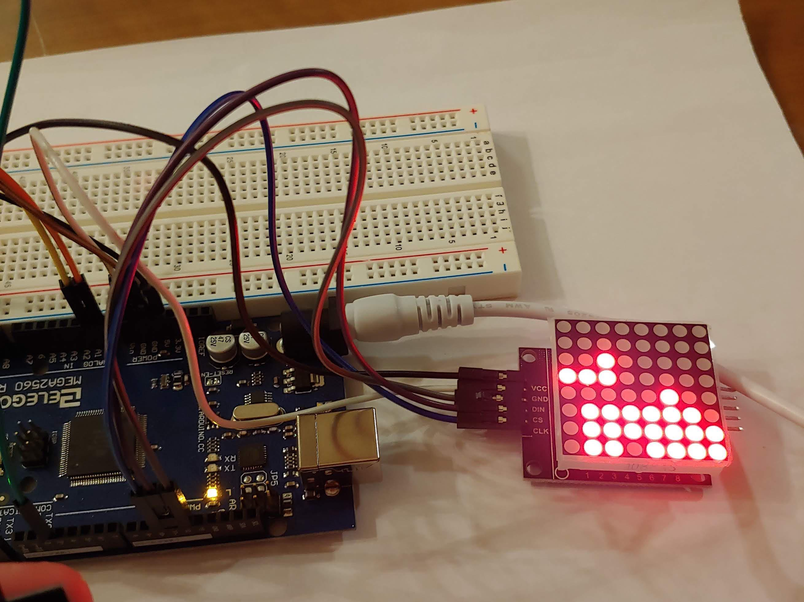
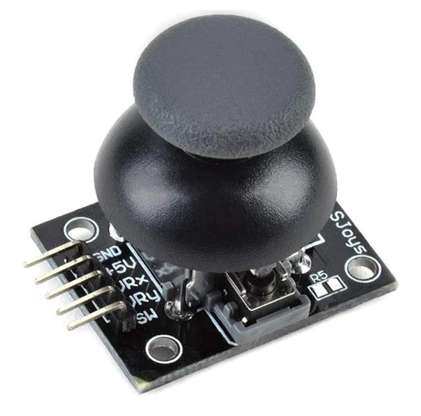
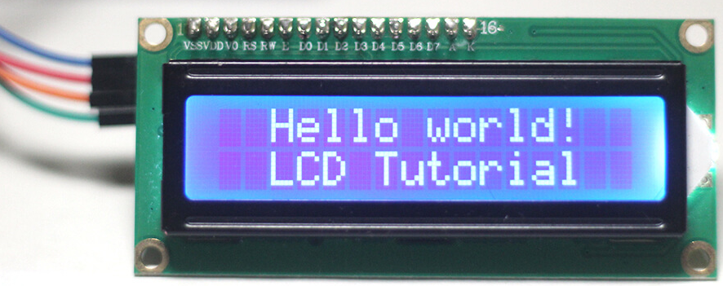
Ausgangslage
Das Ziel ist es ein vollfunktionsfähiges Tetrisspiel mit Arduino-elektrokomponenten zu erstellen.
01.
02.
03.
Spielfeld mit 2x 8x8 LED MAtritzen
Steuerung per Joystick
Level, Punkte und Highscore anzeige per LCD

Slide 3

Zielsetzung
Muss
Wunsch
- LEDs werden richtig angesteuert
Erzeugen der verschiedenen Formen
- Movement der Teile funktioniert
- Feld reagiert auf volle Zeilen
- Punkte werden vergeben
- Levels werden hochgezählt
- Anzeige des Levels und des Scores auf einem LCD-Display
- Sound über Piezo bei start, Game Over und Level Up

Slide 4
Teilaufgaben
01.
02.
Hardware-Klasse
Dynamische Teile
- LCD Display Anzeige -> level, score, highscore
- 2x 8x8 LED Matrix -> Spielfeld erstellen
- Inputs -> Richtungen, an/aus, Reset
- LCD Display updaten -> level, score, highscore
- Spielfeld updaten bei bewegungen
- Spiel Reset Funktion
- An / aus Funktion
- neuen Block zufällig generieren
- neuen Block auf das spielfeld übertragen
- Block löschen
- Block bewegen
03.
Statisches Spielfeld
- Kollision detektieren
- Volle Reihen detektieren
- Reihe löschen
- Reihe gegebenfalls nach unten bewegegen
- GameOver Funktion

